Slide 1

Desenvolvimento endógeno nulo
Furtado
Declínio não gerou diversificação produtiva ➔ manufatura
Proibição das manufaturas em 1785
  existência de teares na colônia
  outras proibições: ourives, tipografias e siderurgia
Incapacidade técnica portuguesa
Ferro: existência do minério e demanda
  tecnologia primitiva dos africanos
Importações das manufaturas continuava
Transferência de ouro para a Inglaterra
  “valeu a Portugal transformar-se numa dependência agrícola da Inglaterra” - Furtado

Slide 2
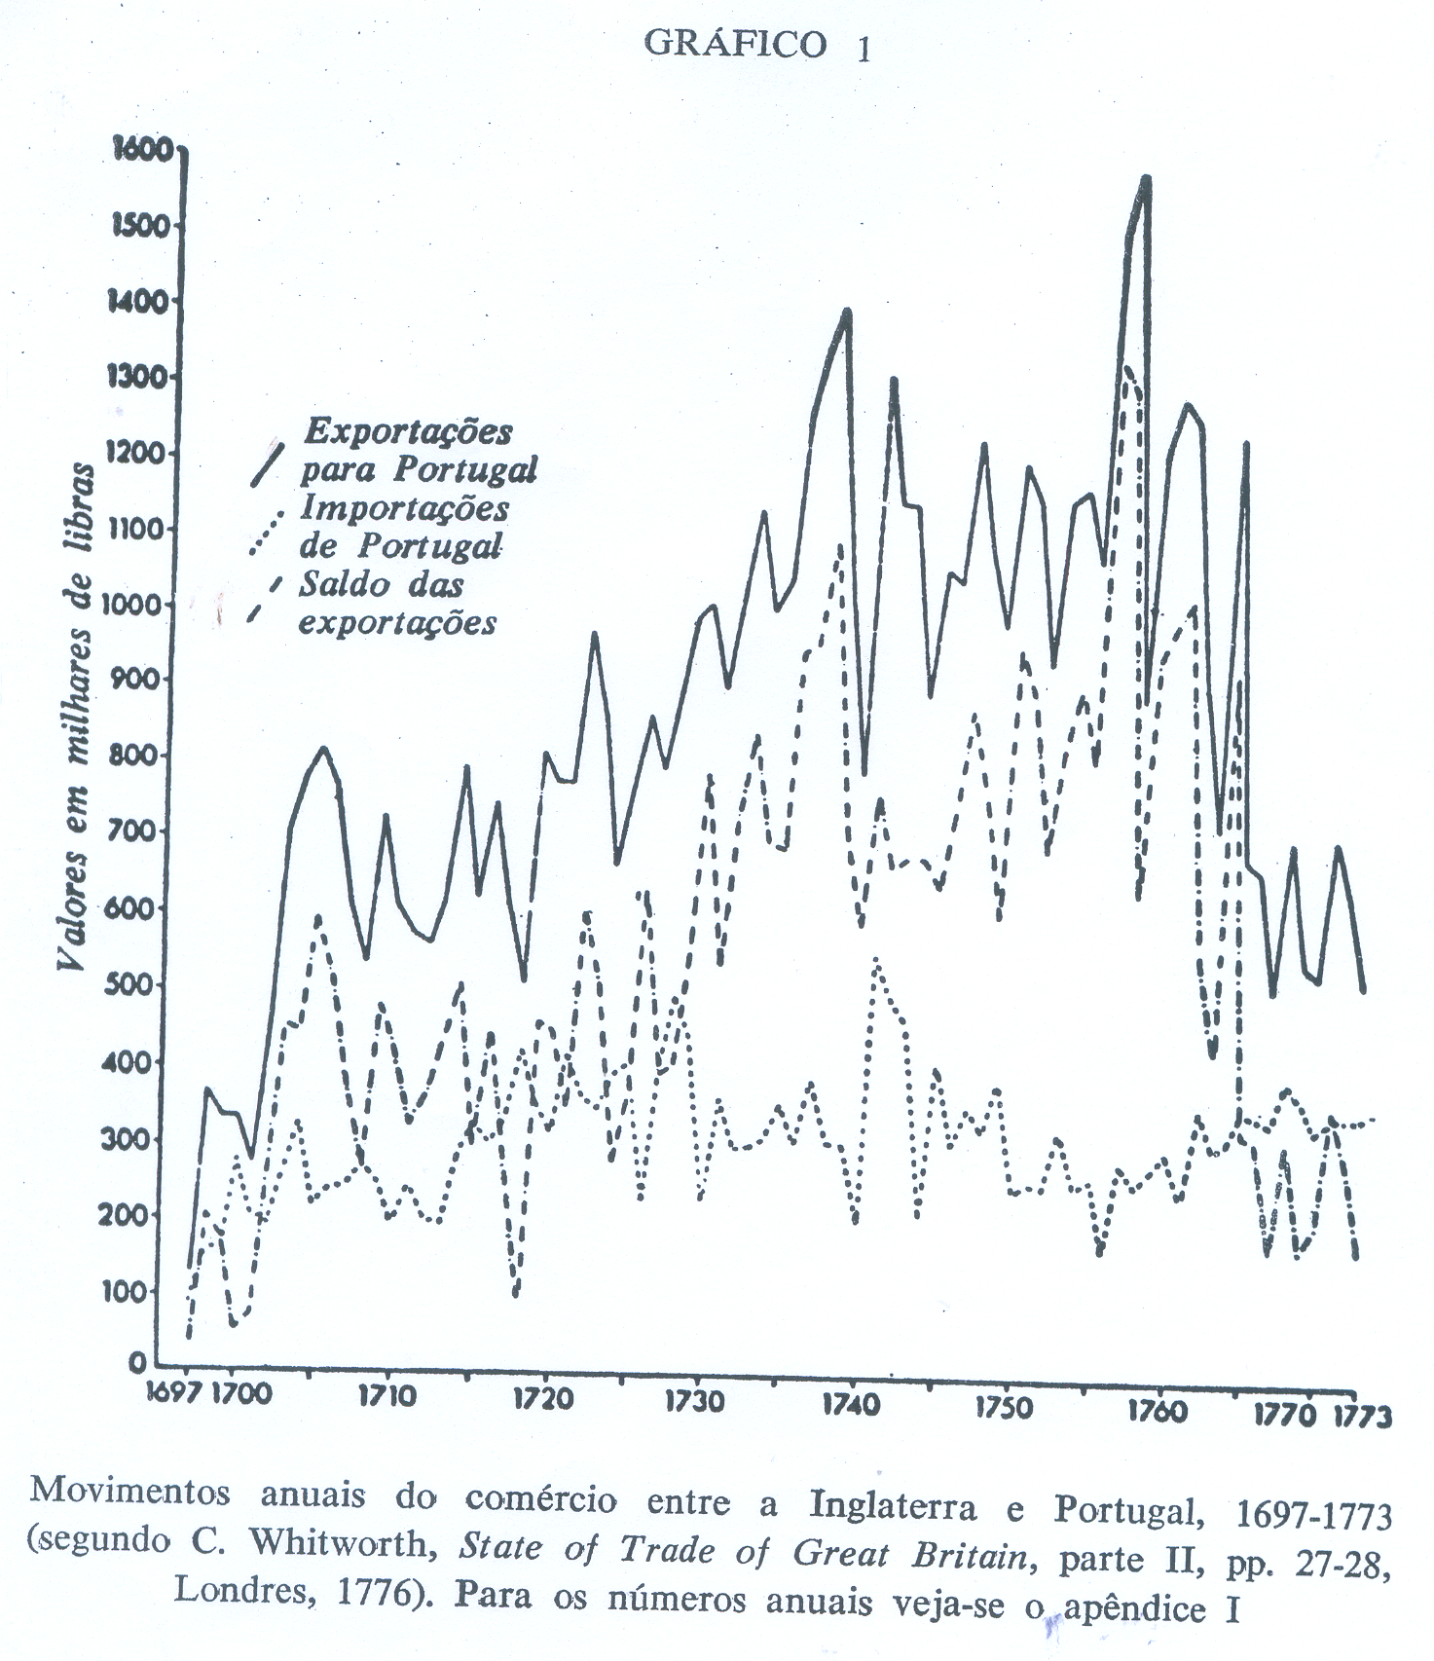

Slide 3
Regressão econômica – I
Crise e expansão da área de subsistência
≠ Austrália ao final do século XIX
  dificuldade de importação ➔ protecionismo
Ilusão da esperança de novas jazidas
mantém investimentos e destruição dos ativos
Decadência rápida e geral sem fricções sociais
Menor lucratividade ➔ ↓ reposição dos cativos
Descapitalização mantendo estrutura
  faiscadores e subsistência: decadência urbana ➔ conservação do casario e igrejas

Slide 4
Regressão econômica – II
Atrofiamento da economia monetária
Furtado:
“Em nenhuma parte do continente americano houve um caso de involução tão rápida e completa de um sistema econômico constituído por população principalmente de origem européia.”
Diáspora mineira:
  GO e MT ainda no ouro
  Norte e Sul de Minas: pecuária e pedras preciosas
  SP e RJ: pecuária e mais tarde o café

Slide 5
Mercantilização: Santos
Minas entre decadência (Potosi) e superação (EUA)
Assimilação os dinamismos externos e autopropulsão ➔ autonomia
Circuitos mercantis interligados e hierarquizados
Limites do estatuto colonial: pacto
Ampliação do comércio ➔ produção em larga escala
Escravidão africana ⬅ ➔ Tráfico

Slide 6
Circuitos internos à colônia
Gêneros agrícolas ➔ ruralizadores
  produção para o autoconsumo maior
  menor numerário
Minerais preciosos ➔ urbanizadores
  + divisão do trabalho campo e cidade
  especialização maior
  melhor distribuição

Slide 7
Inversão dos circuitos mercantis
Transferência do Estado para as Gerais
  menos monopólio e mais o quinto
Tráfico direto com a África:
  fumo da BA e aguardente do RJ
Criação do gado: São Francisco e Sul
Produção de alimentos: SP e RJ
Rede interna de caminhos: tropas
Constituição de uma burguesia colonial

Slide 8
Decadência do ouro≠ açúcar
Maranhão: algodão
Exportação dos couros e açúcar
MG exporta alimentos para RJ e SP
RJ grande centro mercantil
Incremento do tráfico na decadência
Crescimento econômico relativamente autônomo da colônia
Estatuto colonial negado ➔ pré-requisito para o surgimento do Estado Nacional

Slide 9
Comércio colonial
ao final do XVIII

Slide 10
Evolução da Participação dos Principais Produtos na Pauta de Exportação Brasileira
 | 1776 | 1796 | 1801 | 1806 | 1816 | 1821 | 1839/40
açúcar | 22,70% | 46,27% | 43,84% | 35,12% | 40,50% | 39,88% | 25,62%
aguardente | 0,20% | 0,16% | 0,69% | 0,41% | 1,52% | 0,69% | 1,48%
algodão | 1,83% | 19,18% | 24,74% | 25,04% | 16,74% | 15,47% | 9,37%
arroz | 1,25% | 2,76% | 1,91% | 4,41% | 7,31% | 7,19% | 1,21%
cacau | 1,97% | 0,89% | 0,93% | 3,66% | 2,77% | 3,51% | 0,96%
café | 0,31% | 0,42% | 0,85% | 2,25% | 3,21% | 5,92% | 47,47%
courama | 14,18% | 6,44% | 11,33% | 15,89% | 20,83% | 16,76% | 6,11%
diamantes | 0,00% | 0,00% | 0,00% | 0,00% | 0,00% | 0,00% | 0,00%
drogas e ervas | 0,87% | 1,41% | 0,75% | 2,01% | 1,27% | 1,31% | 0,47%
erva mate | 0,00% | 0,00% | 0,00% | 0,00% | 0,00% | 0,00% | 0,53%
goma | 0,66% | 0,17% | 0,36% | 0,11% | 0,17% | 0,35% | 0,65%
madeiras | 1,78% | 0,23% | 0,32% | 0,25% | 0,46% | 0,34% | 0,34%
mantimentos em geral | 0,22% | 0,49% | 0,26% | 0,30% | 0,38% | 0,30% | 0,95%
moedas de ouro e prata | 0,00% | 0,00% | 0,00% | 0,00% | 0,00% | 0,00% | 0,52%
ouro | 47,09% | 16,18% | 10,09% | 6,64% | 0,18% | 2,27% | 1,96%
outros não classificados | 0,05% | 0,11% | 0,80% | 1,15% | 1,68% | 0,81% | 0,79%
tabaco | 4,84% | 4,99% | 3,14% | 2,74% | 2,83% | 5,22% | 1,56%
Total | 100,00% | 100,00% | 100,00% | 100,00% | 100,00% | 100,00% | 100,00%

Slide 11
Minas após a mineração
Roberto Martins (1980)
  maior contingente cativo desde o XVIII
  alocados no abastecimento: - mercantilização
Robert Slenes (1988)
  exportações mineiras dinâmicas
  múltiplos de porcos e diamantes
Ouro e diamantes ainda relevantes até o início do século XIX

